Slide 1


Web programozás projekt
Gazdasági informatika weboldala
-Migráció, model és seed-
Készítette: Tulit Imre

Slide 2
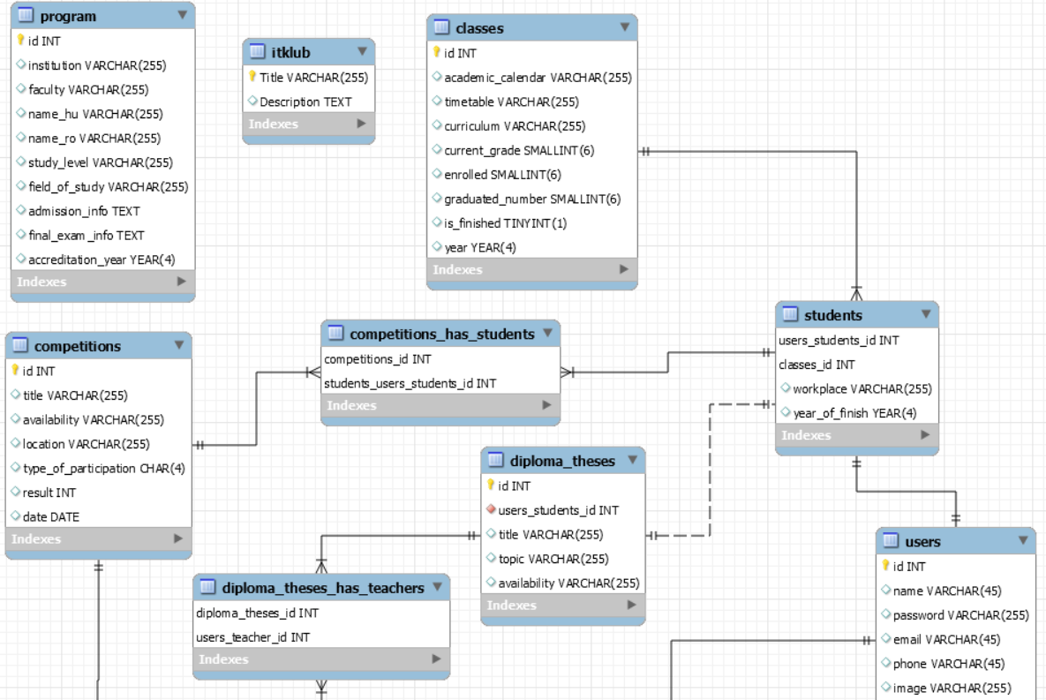
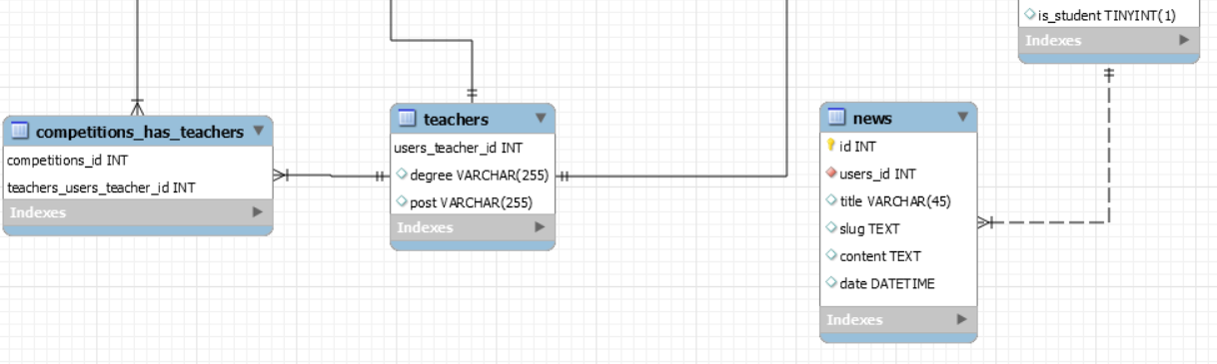
Adatbázis Modell
Elkészítettem
Migráció
Model
Seed

Slide 3


Modellek és Migrációs fájlok
A folyamat egyszerűsítése érdekében egy artisan paranccsal generáltam le őket
php artisan make:model ModelNeve –m
Modellek közötti kapcsolatok beállítása
Problémák:
Előre tervezett tábla oszlop nevek túl hosszúak voltak
The name “Class” is reserved by PHP
The name “New” is reserved by PHP

Slide 4
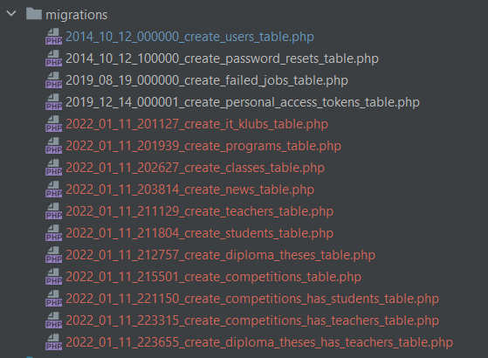
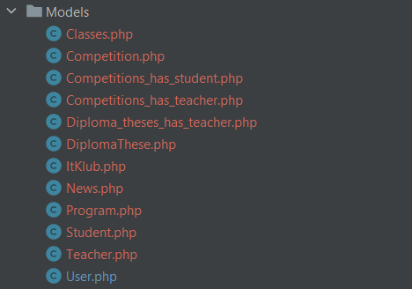
Modellek és Migrációs fájlok

Slide 5
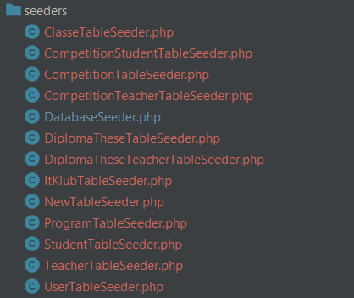
Seed fájlok
Feltöltöttem teszt adatokkal
Tesztelés nem megfelelő adatokra.

Slide 6
Köszönöm a figyelmet!

